Slide 1
零售户服务商圈生产模型

Slide 2
实验算法 - 1：
y
零售户对应网格表
零售户 | 网格
Cust_id | Grid_id
1、先规定坐标系横切x轴纵为y轴，为每一个网格标定位置。
2、从网格位置（r，c）开始检测游走
3、如果此网格内有零售商存在，将此网格归入该零售户服务商圈范围；随后，开始检查（r+1，c）网格。
4、如果此网格内无零售商存在，则以九宫格范围即[min(r-1,c-1),max(r+1,c+1)]向外“辐射”检测。
2
1
0
0
1
2
x

Slide 3
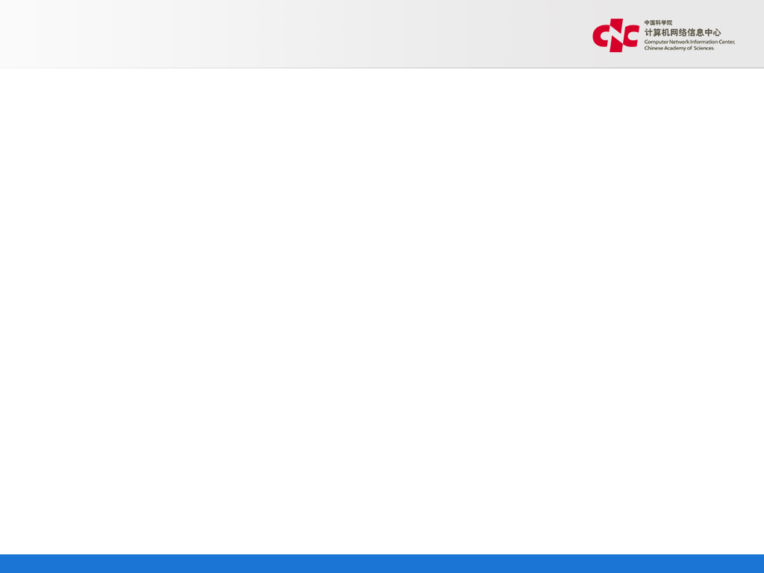
实验算法 - 2：
y
 | 中心
4.1、以网格（r，c）向外“辐射”，获得未检测的8个网格（r-1，c-1），（r-1，c），（r-1，c+1）;（r ，c-1），（r，c+1）;( r+1，c-1），（r+1，c），（r+1，c+1）；
4.2、依次检查各网格内是否有零售商户。若有，则将此网格（r，c）加入该零售户覆盖商圈范围，直至宫格内网格全部检测完毕，停止“辐射检测”，向后游走网格（r+1，c)；
2
1
0
0
1
2
x
检测中心

Slide 4
实验算法 - 3：
y
4.2、依次检查各网格内是否有零售商户。若有，则将此网格（r，c）加入该零售户覆盖商圈范围，直至宫格内网格全部检测完毕，停止“辐射检测”，向后游走网格（r+1，c)；
检测是否有零售商户，并再次以九宫格辐射
2
1
0
0
1
2
x
检测中心

Slide 5
实验算法 - 4：
y
4.3、若宫格内所有网格无零售户，则增加“辐射半径”（e.g. 25宫格），按上述规则，继续检测。
4.4、 当检测到多个商户，则将该网格添加到多个商户的商圈范围
多个商户
2
1
0
0
1
2
x
检测中心

Slide 6
实验算法 - 5：
y
 |  |  | 中心
7、零售商户与网格建立联系后，与上述相同逻辑价差下一网格并辐射网格检测零售商。
2
1
0
0
1
2
x
检测中心

Slide 7
实验算法 - 6：
y
 |  |  |  | … | …
7、重复以上步骤，直到所有网格遍历结束。
零售户服务范围表（n:n)
零售户 | 服务网格
Cust_01 | Grid_01
Cust_01 | Grid_02
Cust_01 | Grid_03
Cust_02 | Grid_03
Cust_02
Cust_01
2
注：商圈存在重复覆盖，即一个网格可属于多个零售户的服务商圈
1
0
0
1
2
x
Grid_02
Grid_03

Slide 8
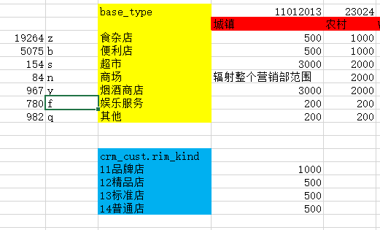
实验数据：
1、有经纬度的商户：27939
2、关联上fnid的商户数量:27306
3、27306个网格中不重复fnid的数量：12359
3、5月qingdao_poi_grid_all_may表中的居住人口数：8839128
4、 qingdao_poi_grid_all_may表中网格数：41702

